Slide 1
Introduction à SQL Server 2008
Chapitre 1
Notes:
<*s*o*u*r*c*e*>*1*3*7*a*2*-*1*-*1*<*/*s*o*u*r*c*e*>
Jogger text: Introducing SQL Server 2008
Direction: Both
Chapter starts: Day 1 at 9:45am
Instructor notes:

Slide 2
Objectifs du chapitre
Dans ce chapitre, vous allez
Identifier les principaux composants de SQL Server
Comparer les différentes éditions de SQL Server
Définir une architecture client/serveur
Installer SQL Server 2008
Découvrir SQL Server Management Studio
Notes:
<*s*o*u*r*c*e*>*1*3*7*a*2*-*1*-*2*<*/*s*o*u*r*c*e*>
Jogger text: Chapter Objectives
Direction: Right
Instructor notes:

Slide 3
Introduction à SQL Server 2008
Découvrir SQL Server 2008
Les éditions de SQL Server
Architecture client/serveur
Composants de SQL Server
Installer SQL Server
Outils de SQL Server
Notes:
<*s*o*u*r*c*e*>*1*3*7*a*2*-*1*-*3*<*/*s*o*u*r*c*e*>
Jogger text: Introducing SQL Server 2008
Direction: Left
Instructor notes:

Slide 4
Pourquoi avons-nous besoin de SQL Server ?
Les sociétés détiennent des informations importantes
  Noms et adresses des clients
  Informations sur les commandes et les ventes
  Informations sur les employés
  Informations sur les taxes et la paye
Ces informations doivent être stockées quelque part
  Dossier papier
  Tableau Excel
  Fiche électronique
  Base de données
SQL Server fournit un espace de
stockage pour les informations des sociétés
Notes:
<*s*o*u*r*c*e*>*1*3*7*a*2*-*1*-*4*<*/*s*o*u*r*c*e*>
Jogger text: Why Do We Need SQL Server?
Direction: Right
Instructor notes:
Set the stage for why we need to learn about using SQL Server to store our corporate information.

Slide 5

Qu’est-ce que SQL Server ?
SQL Server est un système de gestion de base de données
  Une base de données est un emplacement de stockage pour les données
  Une application accède aux données d’une base de données
    Elle présente les données aux utilisateurs
Les systèmes de base de données sont puissants
  Les données sont organisées
  Une base de données catalogue les données
  Un système de base de données est composé de deux éléments
    Les fichiers qui contiennent la base de données physique
    Le logiciel de Système de Gestion de Base de Données (SGDB)
Fichiers
SGBD
®
Notes:
<*s*o*u*r*c*e*>*1*3*7*a*2*-*1*-*5*<*/*s*o*u*r*c*e*>
Jogger text: What Is SQL Server?
Direction: Left
Instructor notes:

Slide 6
Le Système de Gestion de Base de Données
Le SGBD est en charge de la gestion de la structure de la base de données
  S’assure que les données sont stockées correctement
  Prend en compte les règles de protection des données
  Restaure toutes les données au dernier point de consistance connu, en cas de panne
Le Système de Gestion de Base de Données Relationnelles (SGBDR)
  Type de SGBD le plus couramment utilisé
  Les entités métier sont représentées par des tables
  Chaque table comprend des colonnes et des lignes
    Une colonne est un attribut de l’entité
    Une ligne représente une instance de l’entité
Colonne
Prénom | Adresse | Téléphone | Salaire
Jean | 1 Grande Rue | 888-555-1212 | 65,000
Ligne
Notes:
<*s*o*u*r*c*e*>*1*3*7*a*2*-*1*-*6*<*/*s*o*u*r*c*e*>
Jogger text: The Database Management System
Direction: Right
Instructor notes:

Slide 7
Attendez, ce n’est pas tout !
Intégration d’outils décisionnels (BI)
  Integration Services
  Analysis Services
  Reporting Services
Va au-delà de la base de données relationnelle habituelle
  Recherche de texte intégral
  Support XML
  Service Broker
Notes:
<*s*o*u*r*c*e*>*1*3*7*a*2*-*1*-*7*<*/*s*o*u*r*c*e*>

Slide 8
Introduction à SQL Server 2008
Découvrir SQL Server 2008
Les éditions de SQL Server
Architecture client/serveur
Composants de SQL Server
Installer SQL Server
Outils de SQL Server
Notes:
<*s*o*u*r*c*e*>*1*3*7*a*2*-*1*-*8*<*/*s*o*u*r*c*e*>
Jogger text: Introducing SQL Server 2008
Direction: Right
Instructor notes:

Slide 9
Les éditions Microsoft SQL Server en bref
Éditions de base
  Enterprise Edition
  Standard Edition
Éditions avancées
  Workgroup
  Web
  Express
  Compact
Autres
  Developer
  Evaluation
www.microsoft.com/sqlserver/2008/en/us/editions.aspx
Notes:
<*s*o*u*r*c*e*>*1*3*7*a*2*-*1*-*9*<*/*s*o*u*r*c*e*>

Slide 10
SQL Server Enterprise Edition
SQL Server 2008 Enterprise Edition offre les niveaux de performance requis pour prendre en charge le traitement des transactions en ligne OnLine Transaction Processing (OLTP), les analyses des données complexes, les systèmes d’entrepôt de données et les sites Web
Prise en charge complète des fonctions décisionnelles
Fonctionnalités évolutives telles que le partitionnement, la compression des données et le gouverneur de ressources
Fonctionnalités de haute disponibilité telles que la mise en cluster avec basculement et les bases de données miroir
Conçue pour prendre en charge les tâches les plus critiques d’une entreprise
Notes:
<*s*o*u*r*c*e*>*1*3*7*a*2*-*1*-*1*0*<*/*s*o*u*r*c*e*>
Jogger text: SQL Server Enterprise Edition
Direction: Left
Instructor notes:

Slide 11
SQL Server Standard Edition
Comprend les fonctionnalités essentielles de base de données requises pour le commerce électronique, les entrepôts de données et les solutions sectorielles
N’est limitée que par le système d’exploitation pour l’utilisation de la mémoire
  La taille de la base de données et le nombre d’utilisateurs sont illimités
Gère les fonctions décisionnelles intégrées complètes
Fonctions de haute disponibilité limitées
Destinée aux plateformes de gestion et d’analyse des données pour les petites et moyennes entreprises
Notes:
<*s*o*u*r*c*e*>*1*3*7*a*2*-*1*-*1*1*<*/*s*o*u*r*c*e*>
Jogger text: SQL Server Standard Edition
Direction: Left
Instructor notes:

Slide 12
SQL Server Workgroup Edition
Workgroup Edition peut servir de serveur de base de données pour
  Gérer les données des petites entreprises
  Les opérations des départements ou des succursales
Workgroup Edition n’est limitée ni pour la taille de la base de données ni en nombre d’utilisateurs
Comprend les fonctionnalités principales d’une base de données de la ligne de produits SQL Server
  Facile à mettre à niveau vers les éditions Standard ou Enterprise en cas de besoin de croissance
Ne comprend pas Analysis Services
  Reporting Services et Integration Services limités
Destinée aux petites organisations ou bien comme sous-ensemble d’une plus grande solution à plus bas prix
Notes:
<*s*o*u*r*c*e*>*1*3*7*a*2*-*1*-*1*2*<*/*s*o*u*r*c*e*>
Jogger text: SQL Server Workgroup Edition
Direction: Left
Instructor notes:

Slide 13
SQL Server Web Edition
Édition conçue pour les applications Web
  Convient tout particulièrement pour les environnements Internet hautement disponibles
  Permet l’évolutivité des petits sites Web vers des plus grands sites
La licence est publique et accessible via Internet
  Sites/Pages Web
  Applications
  Services
Elle ne peut pas être utilisée pour les applications sectorielles
  Customer Relationship Management (CRM)
  Enterprise Resource Management
  Ou des applications similaires
Notes:
<*s*o*u*r*c*e*>*1*3*7*a*2*-*1*-*1*3*<*/*s*o*u*r*c*e*>

Slide 14
SQL Server Express Edition
SQL Server Express Edition est téléchargeable gratuitement
  Niveau débutant facilitant l’apprentissage
  Peut être redistribuée gratuitement
  Voir www.microsoft.com/sqlserver/2008/en/us/express.aspx
Ne comprend pas toutes les fonctionnalités
  Les développeurs devront probablement acheter l’édition Developer
SQL Server Express comprend les fonctions
  Management Studio Express
  Recherche de texte intégral
Une version de Reporting Services limitée et comprise dans SQL Server 2008 with Advanced Services
Conçue comme point d’entrée peu onéreux permettant de démarrer avec SQL Server
Notes:
<*s*o*u*r*c*e*>*1*3*7*a*2*-*1*-*1*4*<*/*s*o*u*r*c*e*>
Jogger text: SQL Server Express Edition
Direction: Left
Instructor notes:

Slide 15
SQL Server Compact Edition
Intégration de SQL Server pour un périphérique Pocket PC
Nécessite un développement supplémentaire pour les applications de stockage et de recherche des données qui utilisent l’édition Compact
  Comprend la fonction de réplication pour synchroniser des données avec SQL Server
  Autorise les transactions et T-SQL
    Mais pas les procédures stockées
Destinée aux applications s’exécutant sur des Assistants Personnels ou des Smartphones
PDA = Personal Digital Assistant
T-SQL = Transact-SQL
Notes:
<*s*o*u*r*c*e*>*1*3*7*a*2*-*1*-*1*5*<*/*s*o*u*r*c*e*>
Jogger text: SQL Server Mobile
Direction: Left
Instructor notes:

Slide 16
SQL Server Evaluation Edition et Developer Edition
SQL Server Evaluation Edition comprend toutes les fonctionnalités de Enterprise Edition
  Licence d’essai de 120 jours
SQL Server Developer Edition comprend également toutes les fonctionnalités de Enterprise
  Licence autorisée uniquement pour le développement et le test
  Pas autorisée pour une utilisation en production
  Peu onéreuse
Notes:
<*s*o*u*r*c*e*>*1*3*7*a*2*-*1*-*1*6*<*/*s*o*u*r*c*e*>
Jogger text: Evaluation and Developer Editions
Direction: Left
Instructor notes:

Slide 17
Comparaison des éditions SQL Server
Fonction | Enterprise | Standard | Workgroup | Web | Express
Nombre de CPU | Illimité | 4 | 2 | 4 | 1
Mémoire | Illimitée | Illimitée | 3 Go | Illimitée | 1 Go
Prise en charge 64-bit | Oui | Oui | Oui | Oui | Oui
Taille limite de la base de données | 524 272 To | 524 272 To | 524 272 To | 524 272 To | 4 Go
Évolutivité | Oui | Non | Non | Non | Non
Haute disponibilité | Oui | Limitée | Limitée | Limitée | Limitée
Sécurité | Oui | Limitée | Limitée | Limitée | Limitée
Planification de l’agent SQL | Oui | Oui | Oui | Oui | Non
Business Intelligence | Oui | Oui | Limité (RS, IS) | Limité (RS, IS) | Limité (RS*, IS)
http://msdn.microsoft.com/en-us/library/cc645993.aspx
*Avec Express Advanced Services
Notes:
<*s*o*u*r*c*e*>*1*3*7*a*2*-*1*-*1*7*<*/*s*o*u*r*c*e*>
Jogger text: SQL Server Edition Comparison
Direction: Right
Instructor notes:
WOW = Windows 32 bit running on Windows 64 bit processor
The new Express Advances does support Full Text Support
Workgroup has limited support for Reporting Services and Integration Services.

Slide 18
Introduction à SQL Server 2008
Découvrir SQL Server 2008
Les éditions de SQL Server
Architecture client/serveur
Composants de SQL Server
Installer SQL Server
Outils de SQL Server
Notes:
<*s*o*u*r*c*e*>*1*3*7*a*2*-*1*-*1*8*<*/*s*o*u*r*c*e*>
Jogger text: Introducing SQL Server 2008
Direction: Right
Instructor notes:

Slide 19
L’environnement SQL Server
Développeur
Visual Studio
BI Studio
SQL Server
Analysis Services
Analystes métier
Excel
Report Builder
Clients
Reporting Services
Administrateur
Management Studio
Report Manager
Notes:
<*s*o*u*r*c*e*>*1*3*7*a*2*-*1*-*1*9*<*/*s*o*u*r*c*e*>
Jogger text: The SQL Server Environment
Direction: Right, blank left
Instructor notes:
Just some ideas.
The arrow show you may want Reporting Services on the SQL Server for licensing.

Slide 20
L’environnement SQL Server
(suite)
Le client (frontend)
  Interagit avec l’utilisateur
  Souvent, mais pas toujours, une interface utilisateur graphique (GUI)
  Génère des requêtes
  Met en forme les données et les présente à l’utilisateur
Le serveur (backend)
  Traite les requêtes
  Souvent un système de gestion de base de données mais peut aussi être un serveur de fichiers, un serveur de fax, un serveur de traitement, etc.
Client/serveur signifie qu’il existe deux processus qui travaillent ensemble pour accomplir une tâche
Notes:
<*s*o*u*r*c*e*>*1*3*7*a*2*-*1*-*2*0*<*/*s*o*u*r*c*e*>
Jogger text: The Client/Server Environment (continued)
Direction: Left
Instructor notes:

Slide 21
Bases de données de bureau ou serveurs base de données
Bases de données de bureau
  Conçues pour de petits groupes de travail ou en mono-utilisateur
  Le programme client ouvre directement le fichier concerné (pas en client/serveur)
  Idéales pour les petites applications
  Posent souvent des problèmes avec plusieurs utilisateurs ou les bases de données importantes
  Exemples : Access, dBASE et FoxPro
Serveurs de base de données
  Conçus pour plusieurs utilisateurs
  Le programme serveur ouvre directement le fichier concerné
    Le client parle au serveur pour accéder à la base de données
  Idéaux pour des applications client/serveur
  Si la conception est bonne, il n’y a jamais de problème avec un nombre important d’utilisateurs ni avec de grosses bases de données
  Exemples : SQL Server, Oracle, Informix et DB2
Notes:
<*s*o*u*r*c*e*>*1*3*7*a*2*-*1*-*2*1*<*/*s*o*u*r*c*e*>
Jogger text: Desktop Databases vs. Database Servers
Direction: Right
Instructor notes:
I had a lot of Access people moving up. I used this to justify their decisions. Use the class to give reasons why to use SQL Server over Jet. Access is still a good client, don’t bash Access. Be familiar with Access 2003 and MSDE (the embedded version of SQL Server).

Slide 22
Introduction à SQL Server 2008
Découvrir SQL Server 2008
Les éditions de SQL Server
Architecture client/serveur
Composants de SQL Server
Installer SQL Server
Outils de SQL Server
Notes:
<*s*o*u*r*c*e*>*1*3*7*a*2*-*1*-*2*2*<*/*s*o*u*r*c*e*>
Jogger text: Introducing SQL Server 2008
Direction: Right
Instructor notes:

Slide 23
Architecture de SQL Server
Business Intelligence
Development Studio
SQL Server
Management Studio
SQL Server
Agent
Replication
Moteur
relationnel
Integration
Services
Recherche
Full text
Database
Mail
Moteur de
stockage
Analysis
Services
Distributed
Transaction
Coordinator
.NET CLR
Reporting
Services
Bases de
données
Autres services
SQL Server
Business Intelligence
Notes:
<*s*o*u*r*c*e*>*1*3*7*a*2*-*1*-*2*3*<*/*s*o*u*r*c*e*>
Jogger text: SQL Server Architecture
Direction: Right, blank left
Instructor notes:
Not covered in the course:
DTS – which manages transactions across Servers using a two-phase commit.

Slide 24
Les composants de SQL Server
Outils clients
sqlcmd
osql
bcp
Serveur
Invite de commandes
(DOS)
Services Windows
Outils clients
Windows
Moteur de base de données SQL Server
SQL Server Agent
SQL Server Browser
Recherche de texte intégral
Analysis Services
Reporting Services
Integration Services
SQL Server Management Studio
SQL Server Configuration Manager
SQL Server Profiler
Assistant Paramétrage du moteur de base de données
Documentation en ligne
Business Intelligence Development Studio
Notes:
<*s*o*u*r*c*e*>*1*3*7*a*2*-*1*-*2*4*<*/*s*o*u*r*c*e*>
Jogger text: SQL Server Components
Direction: Left
Instructor notes:

Slide 25
L’environnement de la salle
LTServer
  Windows Server 2003
  SQL Server 2008 Developer
  Outils SQL Server
    Management Studio
    Documentation en ligne
  Integration Services
  Analysis Services
  Reporting Services
  Microsoft Office 2007
    Excel
    Access
  Internet Information Services 6.0
SQL
Server
Votre station
de travail
LTTest
  Windows Server 2003
Notes:
<*s*o*u*r*c*e*>*1*3*7*a*2*-*1*-*2*5*<*/*s*o*u*r*c*e*>
Jogger text: The Classroom Environment
Direction: Right
Instructor notes:

Slide 26
Introduction à SQL Server 2008
Découvrir SQL Server 2008
Les éditions de SQL Server
Architecture client/serveur
Composants de SQL Server
Installer SQL Server
Outils de SQL Server
Notes:
<*s*o*u*r*c*e*>*1*3*7*a*2*-*1*-*2*6*<*/*s*o*u*r*c*e*>
Jogger text: Introducing SQL Server 2008
Direction: Right, blank left
Instructor notes:

Slide 27
Avant d’installer SQL Server
Où allez-vous installer SQL Server 2008 ?
  SQL Server peut être gourmand en ressources
    En particulier en mémoire et en espace disque
SQL Server 2008 a besoin de s’appuyer sur le framework .NET 3.5 SP1
  S’il n’est pas installé, le programme d’installation va vous demander de l’installer au préalable
SQL Server est un service Windows qui peut se lancer automatiquement au démarrage de Windows
  Il peut s’exécuter sous un compte système local ou un compte de service réseau
  SQL Server peut également s’exécuter sous un compte de domaine
Notes:
<*s*o*u*r*c*e*>*1*3*7*a*2*-*1*-*2*7*<*/*s*o*u*r*c*e*>

Slide 28
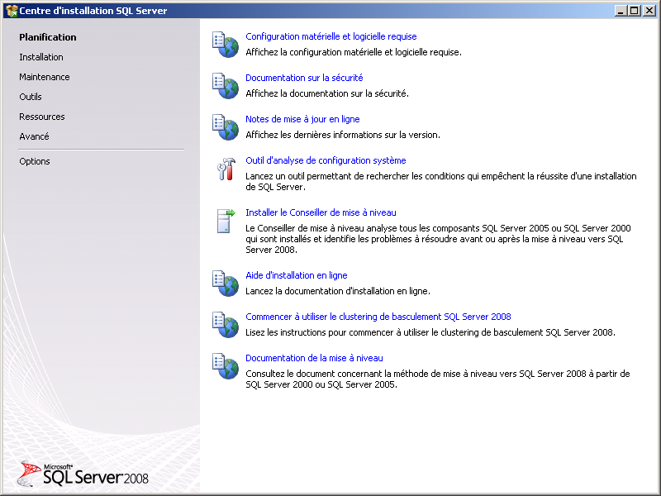
Centre d’installation de SQL Server
Nombreuses informations utiles et outils tels que l’assistant de mise à niveau
Notes:
<*s*o*u*r*c*e*>*1*3*7*a*2*-*1*-*2*8*<*/*s*o*u*r*c*e*>
Jogger text: Installing SQL Server
Direction: Right, blank left
Instructor notes:

Slide 29
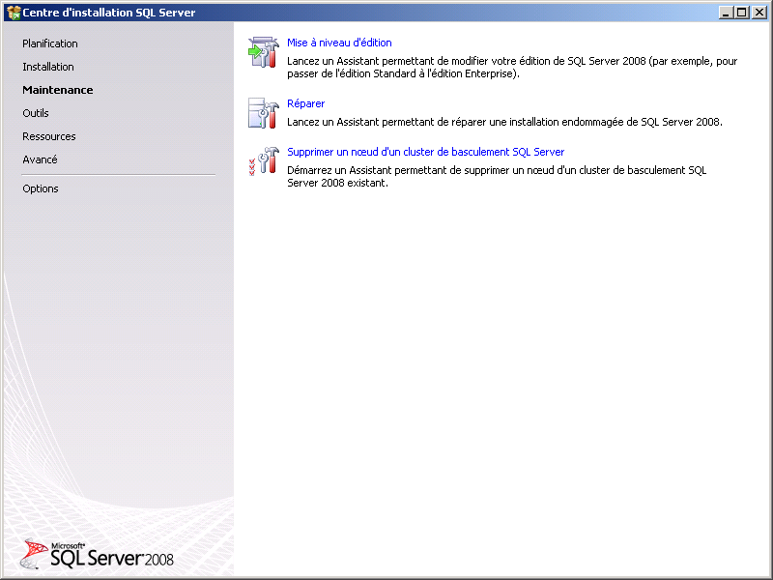
Centre d’installation de SQL Server
(suite)
Notes:
<*s*o*u*r*c*e*>*1*3*7*a*2*-*1*-*2*9*<*/*s*o*u*r*c*e*>

Slide 30
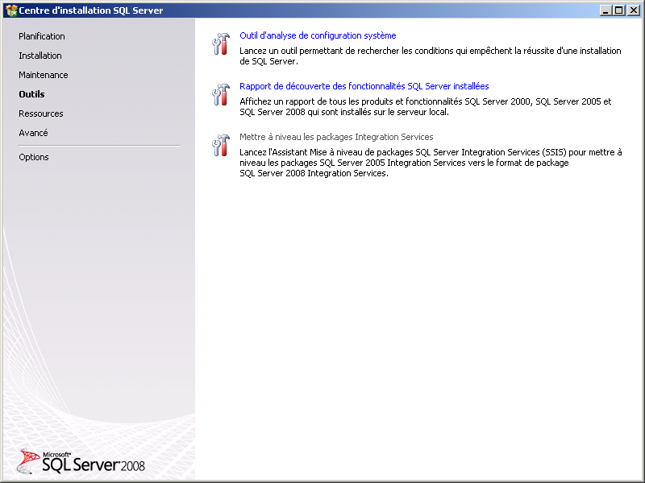
Centre d’installation de SQL Server
(suite)
Notes:
<*s*o*u*r*c*e*>*1*3*7*a*2*-*1*-*3*0*<*/*s*o*u*r*c*e*>

Slide 31
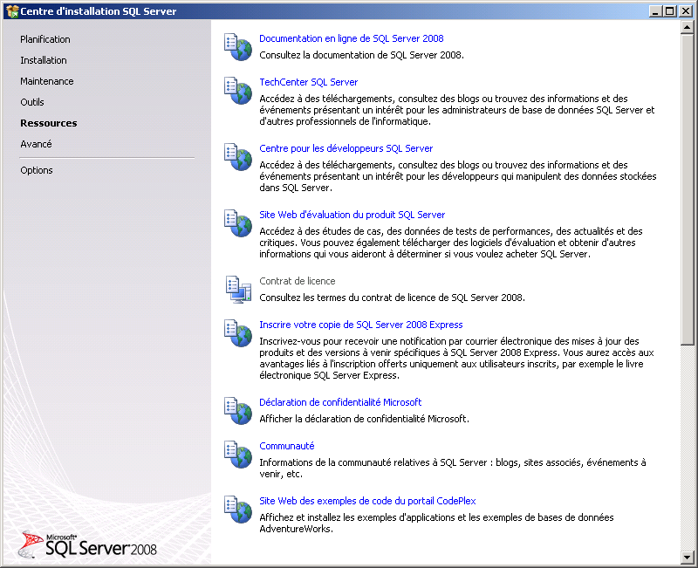
Centre d’installation de SQL Server
(suite)
Nombreux liens vers des articles de sites Web
Notes:
<*s*o*u*r*c*e*>*1*3*7*a*2*-*1*-*3*1*<*/*s*o*u*r*c*e*>

Slide 32
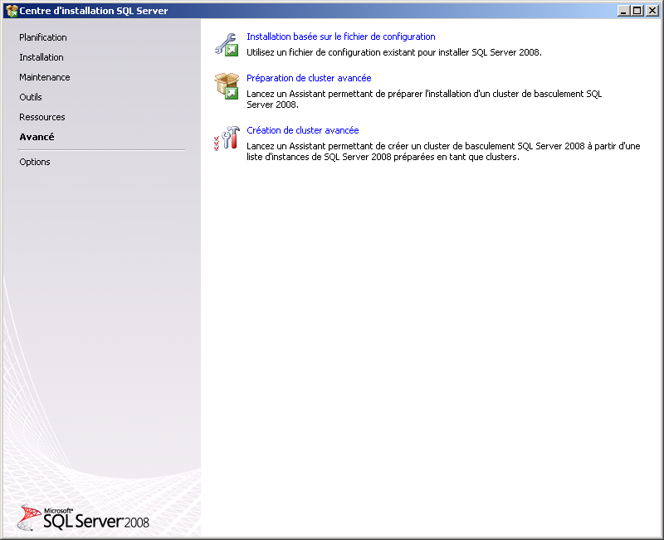
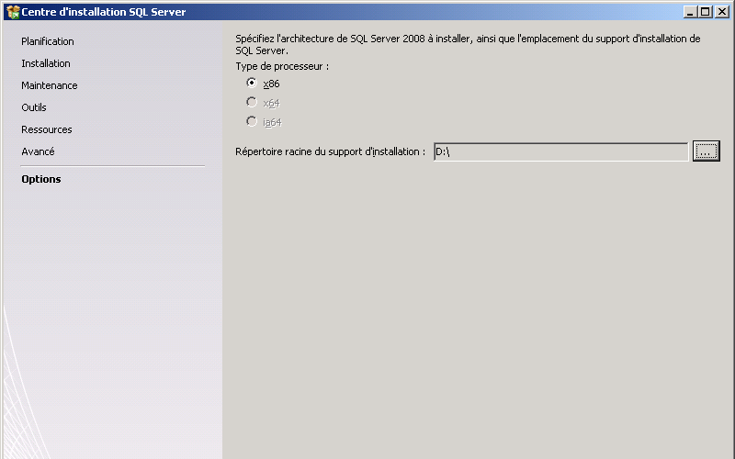
Centre d’installation de SQL Server
(suite)
Notes:
<*s*o*u*r*c*e*>*1*3*7*a*2*-*1*-*3*2*<*/*s*o*u*r*c*e*>

Slide 33
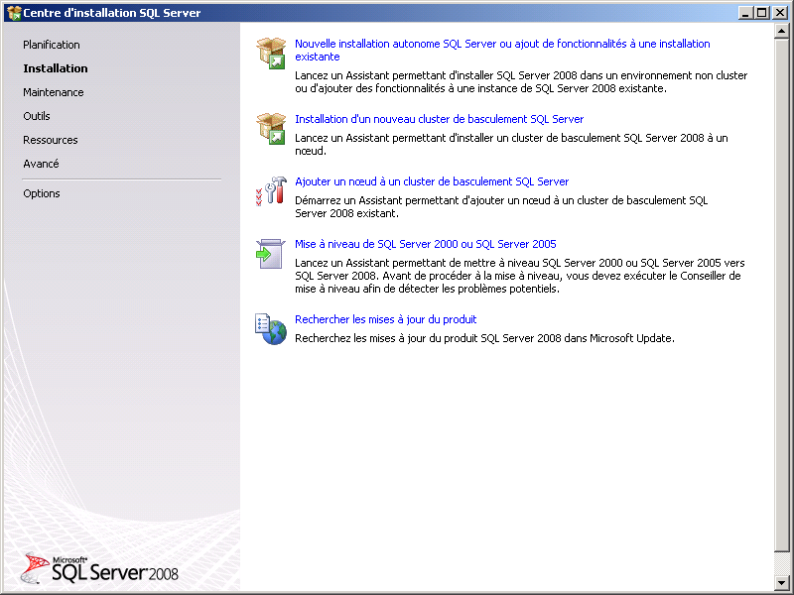
Installer SQL Server
Notes:
<*s*o*u*r*c*e*>*1*3*7*a*2*-*1*-*3*3*<*/*s*o*u*r*c*e*>

Slide 34
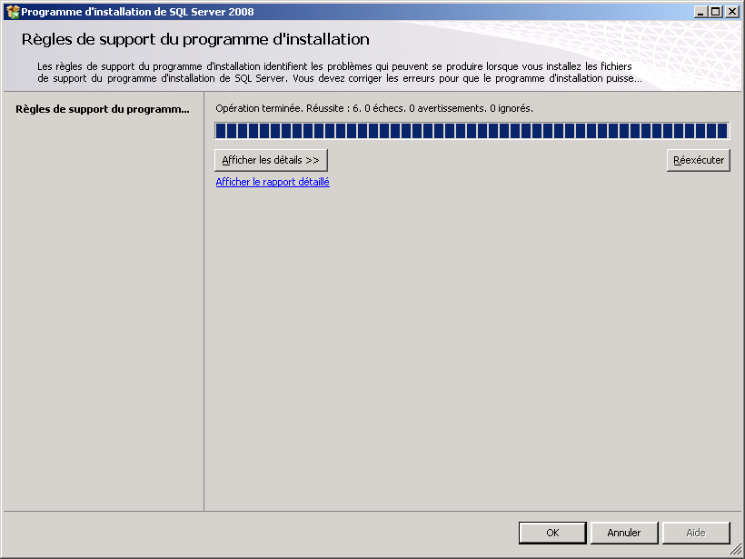
Installer SQL Server
(suite)
Notes:
<*s*o*u*r*c*e*>*1*3*7*a*2*-*1*-*3*4*<*/*s*o*u*r*c*e*>
Jogger text: Installing SQL Server (continued)
Direction: Right
Instructor notes:

Slide 35
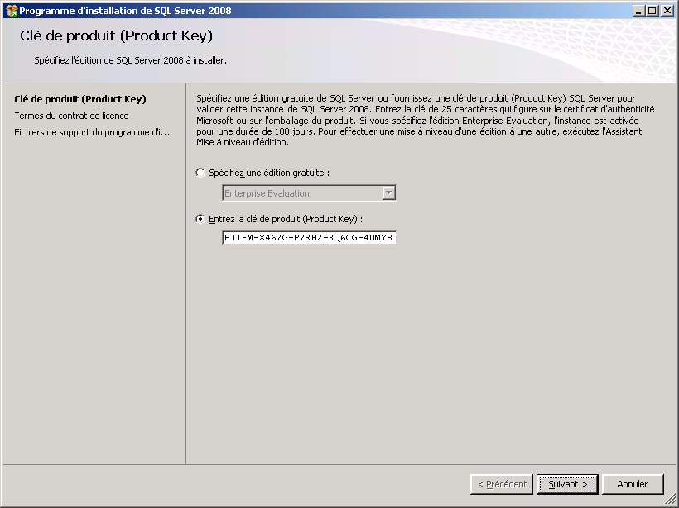
Installer SQL Server
(suite)
XXXXXXXXXXXXX
Notes:
<*s*o*u*r*c*e*>*1*3*7*a*2*-*1*-*3*5*<*/*s*o*u*r*c*e*>

Slide 36
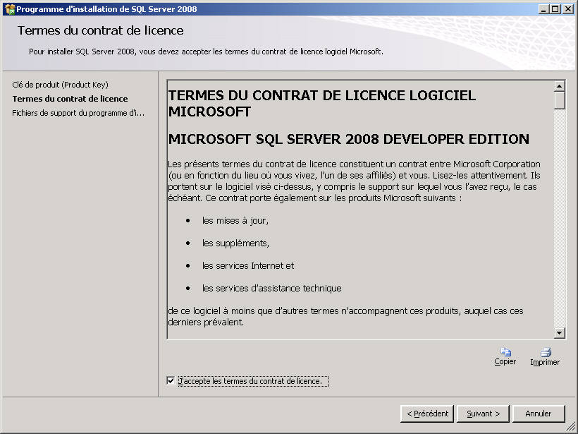
Installer SQL Server
(suite)
Notes:
<*s*o*u*r*c*e*>*1*3*7*a*2*-*1*-*3*6*<*/*s*o*u*r*c*e*>

Slide 37
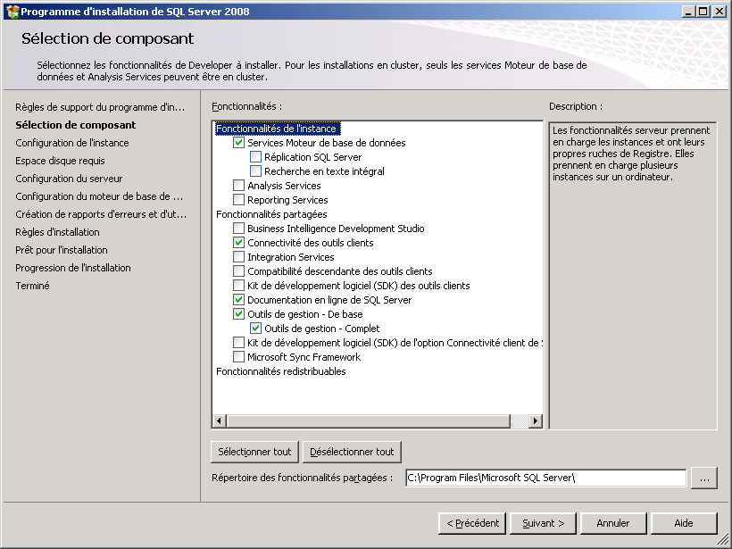
Installer SQL Server
(suite)
Sélectionnez les fonctions que vous voulez installer sur le serveur ou sur votre station de travail
Notes:
<*s*o*u*r*c*e*>*1*3*7*a*2*-*1*-*3*7*<*/*s*o*u*r*c*e*>
Jogger text: Installing SQL Server (continued)
Direction: Left
Instructor notes:

Slide 38
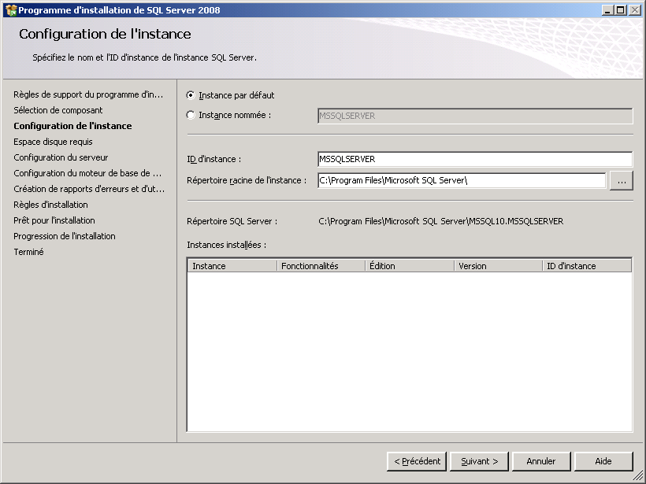
Choisir une instance
Nous installerons une instance par défaut de SQL Server pour le test
  Nous utiliserons différentes machines virtuelles pour des tâches et des tests différents
Notes:
<*s*o*u*r*c*e*>*1*3*7*a*2*-*1*-*3*8*<*/*s*o*u*r*c*e*>
Jogger text: Instancing Option
Direction: Right
Instructor notes:
There is a second instance already installed for Reporting Services. It is called \\LTREE#. We are using a separate instance so RS could already be installed for the students.

Slide 39
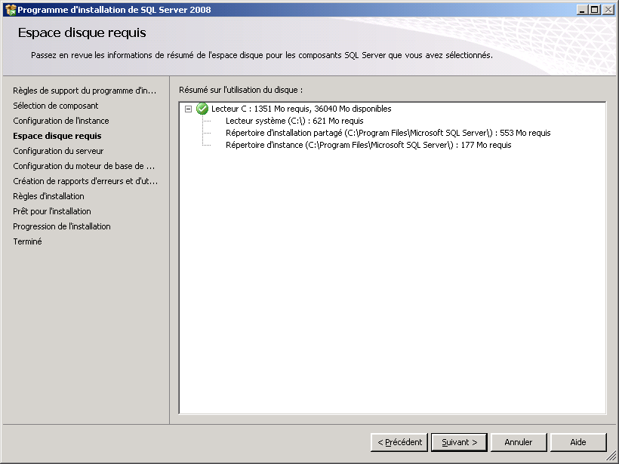
Besoins en espace disque
Notes:
<*s*o*u*r*c*e*>*1*3*7*a*2*-*1*-*3*9*<*/*s*o*u*r*c*e*>

Slide 40
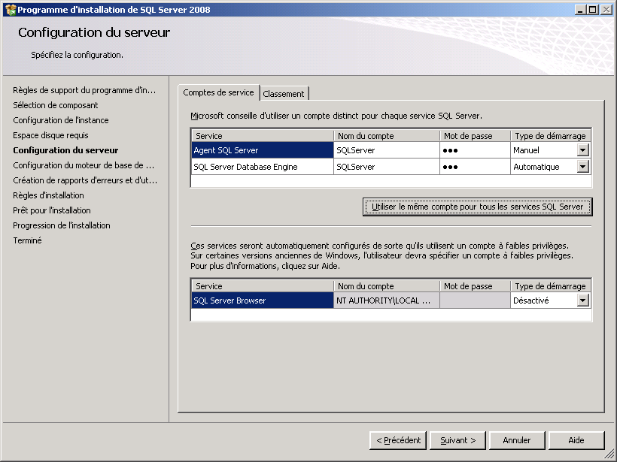
Compte de service de SQL Server
De retour à votre bureau, vous devrez créer un compte de domaine spécifique pour votre instance SQL Server
sql
Avoir recours à un compte d’utilisateur du domaine facilite l’interaction entre SQL Server et les autres services tels que la réplication
Notes:
<*s*o*u*r*c*e*>*1*3*7*a*2*-*1*-*4*0*<*/*s*o*u*r*c*e*>
Jogger text: SQL Server s Service Account
Direction: Right
Instructor notes:

Slide 41
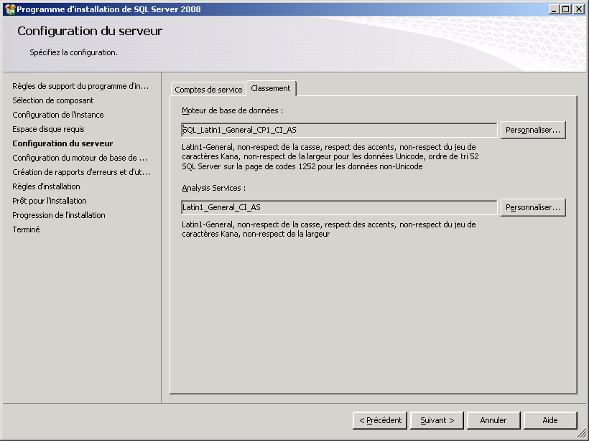
Paramètres de classement (collation)
Le classement par défaut est défini pour la compatibilité avec la version antérieure de SQL Server
  Vous pouvez spécifier un classement à part pour Analysis Services
Notes:
<*s*o*u*r*c*e*>*1*3*7*a*2*-*1*-*4*1*<*/*s*o*u*r*c*e*>
Jogger text: Collation Settings
Direction: Left
Instructor notes:

Slide 42
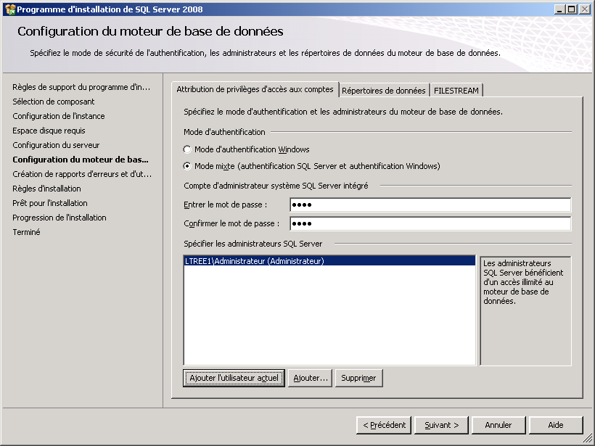
Mode d’authentification
sapw
Le mot de passe de sa (system administrator) est défini lors de l’installation
  Utilisez un mot de passe plus complexe pour un serveur de production
Notes:
<*s*o*u*r*c*e*>*1*3*7*a*2*-*1*-*4*2*<*/*s*o*u*r*c*e*>
Jogger text: Authentication Mode
Direction: Right
Instructor notes:
Recommend a much more complex password for home/company use.

Slide 43
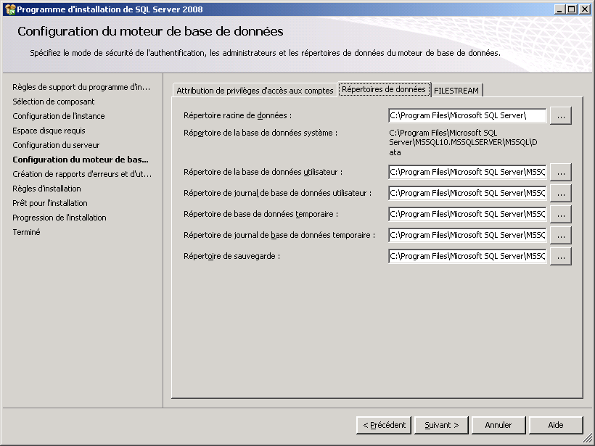
Répertoires de données
Indiquer ici l’emplacement par défaut des fichiers journaux et fichiers de données pour les bases de données et la base de données tempdb
Répertoire de sauvegarde par défaut
Notes:
<*s*o*u*r*c*e*>*1*3*7*a*2*-*1*-*4*3*<*/*s*o*u*r*c*e*>
Jogger text: Data Directories
Direction: Left
Instructor notes:
You can mention we are only using a C Drive – but in the real world we would want to split the log and data files. Of course a better time to talk about it is in chapter 2.

Slide 44
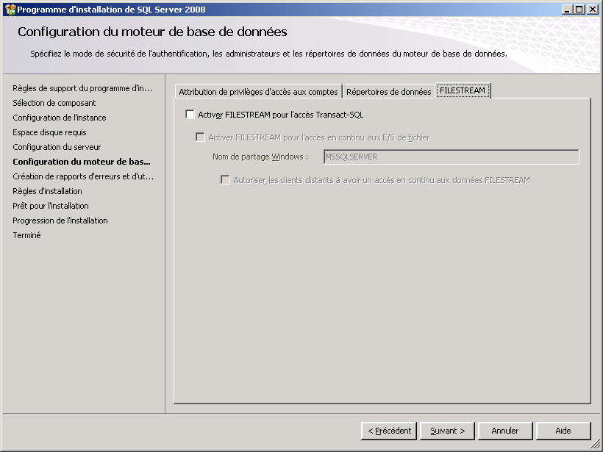
Configuration des flux de fichiers
Notes:
<*s*o*u*r*c*e*>*1*3*7*a*2*-*1*-*4*4*<*/*s*o*u*r*c*e*>

Slide 45
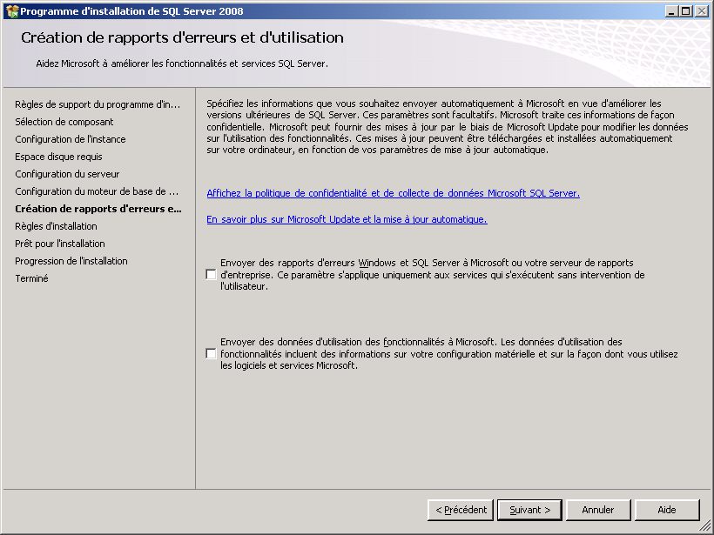
Notification des erreurs d’installation
Notes:
<*s*o*u*r*c*e*>*1*3*7*a*2*-*1*-*4*5*<*/*s*o*u*r*c*e*>

Slide 46
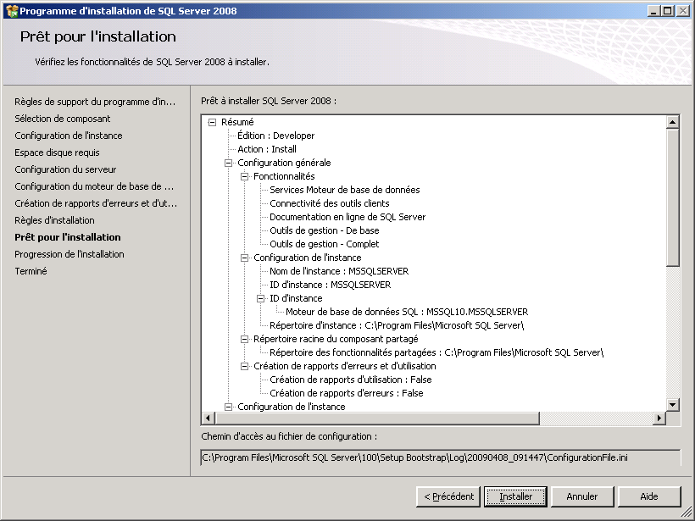
Terminer l’installation
Notes:
<*s*o*u*r*c*e*>*1*3*7*a*2*-*1*-*4*6*<*/*s*o*u*r*c*e*>

Slide 47
Légendes des icônes du cours
Des icônes standards sont utilisées pour illustrer les différentes phases de chaque exercice
Étape principale
Astuce
❑
Action
STOP
Stop
Vérification
Félicitations !
Question
Bonus
Information
Attention !
Notes:
<*s*o*u*r*c*e*>*1*3*7*a*2*-*1*-*4*7*<*/*s*o*u*r*c*e*>
Jogger text: Legend for Course Icons
Direction: Right
Instructor notes:
Cover the purpose of the icons.

Slide 48
Noms des machines et informations de connexion
Chaque station de travail comporte deux machines virtuelles avec des raccourcis sur le bureau
  LTTest
    Nous l’utiliserons pour installer SQL Server (nom de la machine : LTREE1)
  LTServer
    SQL Server est déjà installé sur cette machine et contient des exemples
Les machines virtuelles ne peuvent pas être lancées simultanément
Lorsque vous vous connectez aux machines virtuelles, utilisez
  Nom d’utilisateur : administrateur
  Mot de passe : adminpw
Lorsque vous vous connectez à SQL Server, vous pouvez utiliser le mode d’authentification Windows ou le mode d’authentification SQL Server
  Le compte de l’administrateur système est sa
  Le mot de passe de sa est sapw
Notes:
<*s*o*u*r*c*e*>*1*3*7*a*2*-*1*-*4*8*<*/*s*o*u*r*c*e*>
Jogger text: Computer Names and Login Information
Direction: Left
Instructor notes:

Slide 49
Exercice 1.1 : Installer SQL Server
Veuillez vous reporter au manuel d'exercices
Notes:
<*s*o*u*r*c*e*>*1*3*7*a*2*-*1*-*4*9*<*/*s*o*u*r*c*e*>
Jogger text: Hands-On Exercise 1.1: Installing SQL Server
Direction: Right
Exercise: 1.1 (15 mins)
Instructor notes:

Slide 50
Introduction à SQL Server 2008
Découvrir SQL Server 2008
Les éditions de SQL Server
Architecture client/serveur
Composants de SQL Server
Installer SQL Server
Outils de SQL Server
Notes:
<*s*o*u*r*c*e*>*1*3*7*a*2*-*1*-*5*0*<*/*s*o*u*r*c*e*>
Jogger text: Introducing SQL Server 2008
Direction: Right
Instructor notes:

Slide 51
Management Studio
Management Studio fournit un outil commun pour les développeurs et les administrateurs
  Interface graphique facile à utiliser
  Environnement de codage doté de nombreux assistants
Développeur
Administrateur de bases de données
Notes:
<*s*o*u*r*c*e*>*1*3*7*a*2*-*1*-*5*1*<*/*s*o*u*r*c*e*>
Jogger text: Management Studio
Direction: Left
Instructor notes:

Slide 52
Management Studio
(suite)
Management Studio vous permet d’ouvrir plusieurs fenêtres simultanément
  La fenêtre peut devenir trop chargée
  Toutes les différentes fenêtres contiennent différentes tâches qui peuvent créer la confusion
Organiser les éléments
  Agrandir la fenêtre
  Ouvrir uniquement les panneaux dont vous avez besoin
  Masquer les panneaux à l’aide de la punaise dans la barre de titre
Notes:
<*s*o*u*r*c*e*>*1*3*7*a*2*-*1*-*5*2*<*/*s*o*u*r*c*e*>

Slide 53
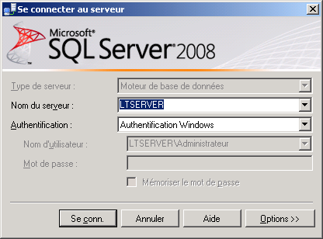
SQL Server Management Studio : Explorateur d’objets
Au démarrage de Management Studio, l’Explorateur d’objets se lance par défaut
  La fenêtre de l’Explorateur d’objets nécessite une connexion
Management Studio peut travailler avec SQL Server ou les services BI
Saisissez ou sélectionnez le nom de votre instance
Choisissez le mode d’authentification Windows ou SQL Server
Notes:
<*s*o*u*r*c*e*>*1*3*7*a*2*-*1*-*5*3*<*/*s*o*u*r*c*e*>
Jogger text: Database Administrator View of Management Studio
Direction: Left
Instructor notes:

Slide 54
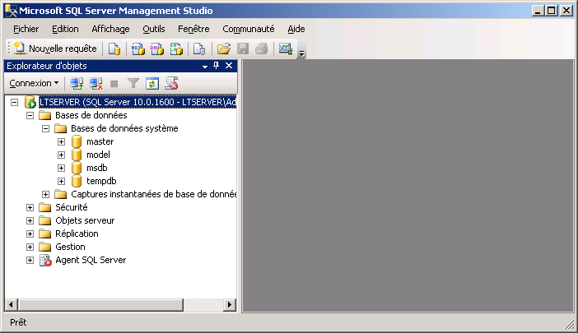
Management Studio
(suite)
Notes:
<*s*o*u*r*c*e*>*1*3*7*a*2*-*1*-*5*4*<*/*s*o*u*r*c*e*>
Jogger text: Developer s View of Management Studio
Direction: Right
Instructor notes:

Slide 55
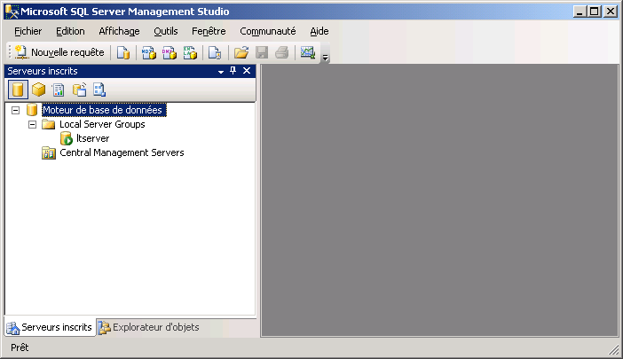
Panneau Serveurs inscrits
Management Studio vous permet de travailler avec plusieurs serveurs SQL
Sous l’onglet Serveurs inscrits, les serveurs SQL sont classés par groupes
  Le répertoire Local Server Groups est créé et le serveur SQL local y est enregistré
  Des groupes peuvent être ajoutés pour faciliter la recherche et la connexion à plusieurs serveurs SQL (ou autres) à partir d’une seule station de travail
Central Management Servers permet d’inscrire un serveur de gestion centralisé
Notes:
<*s*o*u*r*c*e*>*1*3*7*a*2*-*1*-*5*5*<*/*s*o*u*r*c*e*>
Jogger text: Groups
Direction: Left
Instructor notes:
The students will do something similar to this in the exercise.

Slide 56
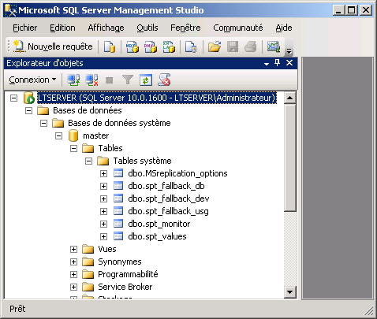
L’explorateur d’objets
L’explorateur d’objets offre un accès aux bases de données, à la sécurité, à la réplication et à d’autres composants de SQL Server
  C’est le panneau principal qu’utilisent les administrateurs de données pour travailler avec SQL Server
DBA = DataBase Administrator
Notes:
<*s*o*u*r*c*e*>*1*3*7*a*2*-*1*-*5*6*<*/*s*o*u*r*c*e*>
Jogger text: Object Explorer
Direction: Right
Instructor notes:

Slide 57
Bases de données système
SQL Server utilise ses propres bases de données (bases de données système) pour stocker ses informations
master
  Configuration du serveur
  Messages d’erreur système
  Connexions pour les comptes SQL Server et Windows
msdb
  Informations de planification de SQL Server Agent
  Informations de réplication
model
  Modèle utilisé pour créer toute nouvelle base de données
  Contient les objets à insérer dans toute nouvelle base de données (procédures, tables…)
Tempdb
  Base de travail temporaire utilisée par tous les utilisateurs et SQL Server
  lui-même
Notes:
<*s*o*u*r*c*e*>*1*3*7*a*2*-*1*-*5*7*<*/*s*o*u*r*c*e*>
Jogger text: System Databases
Direction: Left
Instructor notes:

Slide 58
Bases de données utilisateur
Les bases de données créées et utilisées sont des bases de données utilisateur
Cette semaine, nous allons essentiellement travailler avec deux bases de données
  HelpDesk est une base de données du personnel informatique utilisée pour le
  suivi des anomalies et des appels du centre de support
    Nous allons créer cette base de données et toutes ses tables
  AdventureWorksLT2008 est une base de données contenant des informations
  sur les produits et les ventes
    Cette base de données exemple est extraite de CodePlex.com
AdventureWorks est une société fictive inventée par Microsoft qui fabrique et vend des vélos et accessoires associés
  Microsoft fournit de nombreux exemples se rapportant à AdventureWorks
  « LT » indique une version allégée – moins de tables
  « 2008 » comprend toutes les fonctionnalités les plus récentes de SQL
  Server 2008
Nous utiliserons également AdventureWorksDW2008 pour Analysis Services
Notes:
<*s*o*u*r*c*e*>*1*3*7*a*2*-*1*-*5*8*<*/*s*o*u*r*c*e*>
Jogger text: User Databases
Direction: Right
Instructor notes:
Microsoft is now using CodePlex.com to distribute samples for all their products.

Slide 59
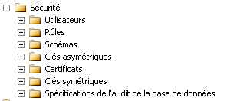
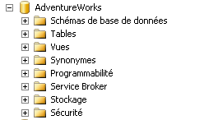

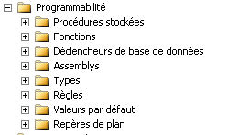
Les objets d’une base de données
Les bases de données contiennent beaucoup d’autres objets que nous étudierons plus tard
Notes:
<*s*o*u*r*c*e*>*1*3*7*a*2*-*1*-*5*9*<*/*s*o*u*r*c*e*>
Jogger text: Looking in the Database
Direction: Left
Instructor notes:
Demo a bit of Management Studio here.

Slide 60
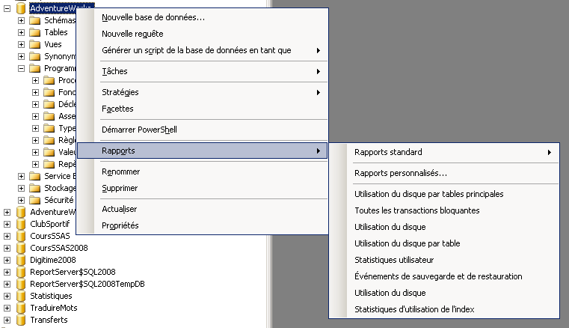
Rapports sous Management Studio
Notes:
<*s*o*u*r*c*e*>*1*3*7*a*2*-*1*-*6*0*<*/*s*o*u*r*c*e*>

Slide 61
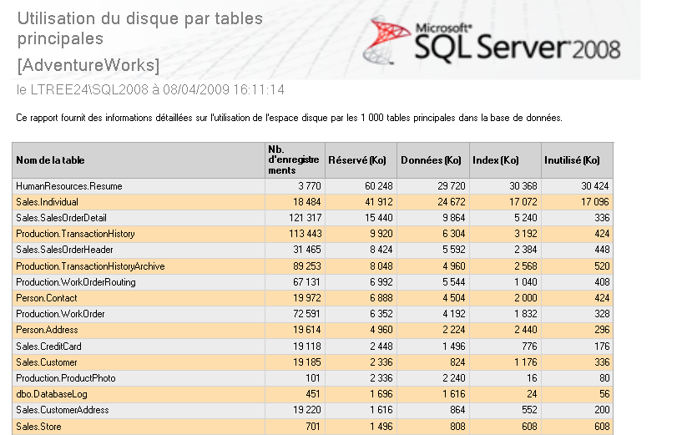
Rapports sous Management Studio
(suite)
Notes:
<*s*o*u*r*c*e*>*1*3*7*a*2*-*1*-*6*1*<*/*s*o*u*r*c*e*>

Slide 62
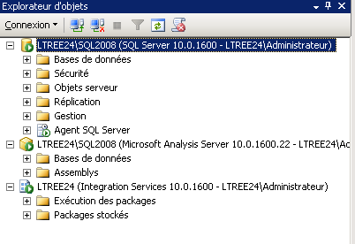
Management Studio utilise aussi les services BI
Notes:
<*s*o*u*r*c*e*>*1*3*7*a*2*-*1*-*6*2*<*/*s*o*u*r*c*e*>
Jogger text: Management Studio Works With BI Services, Too
Direction: Right
Instructor notes:
This is just showing that Management Studio can be used to manage AS, IS, and RS too.

Slide 63
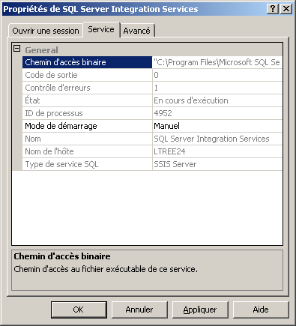
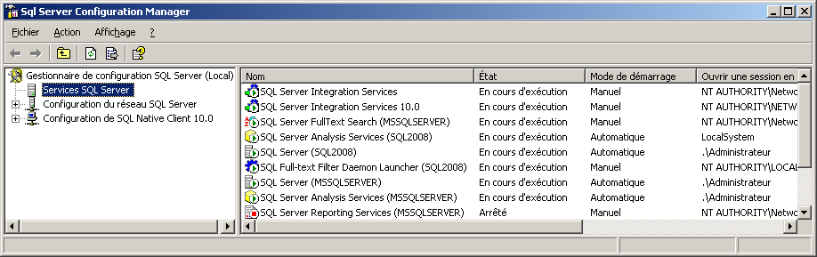
SQL Server Configuration Manager
Configuration Manager est un outil conçu pour démarrer et arrêter les services
  Il peut également modifier d’autres propriétés des services
    Modifier le compte de connexion Windows
    Passer le service en démarrage automatique
Notes:
<*s*o*u*r*c*e*>*1*3*7*a*2*-*1*-*6*3*<*/*s*o*u*r*c*e*>
Jogger text: SQL Server Configuration Manager
Direction: Left
Instructor notes:

Slide 64
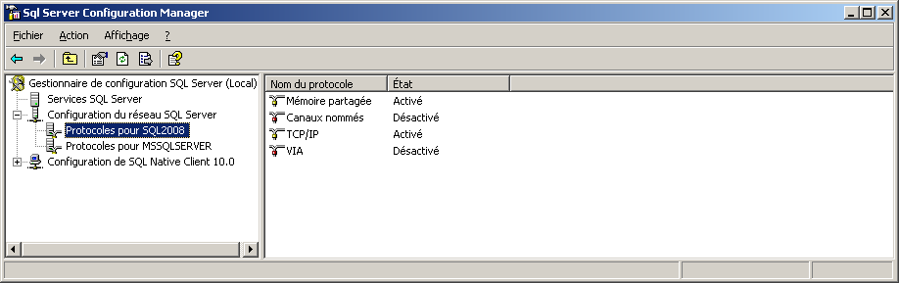
SQL Server Configuration Manager
(suite)
Configuration Manager est également utilisé pour activer ou désactiver les protocoles réseau
Après l’installation, seuls les protocoles Mémoire partagée et TCP/IP sont activés
  Pour les éditions Express, Developer ou Evaluation, TCP/IP est désactivé
TCP/IP = Transmission Control Protocol/Internet Protocol
Notes:
<*s*o*u*r*c*e*>*1*3*7*a*2*-*1*-*6*4*<*/*s*o*u*r*c*e*>
Jogger text: SQL Server Configuration Manager (continued)
Direction: Right
Instructor notes:

Slide 65
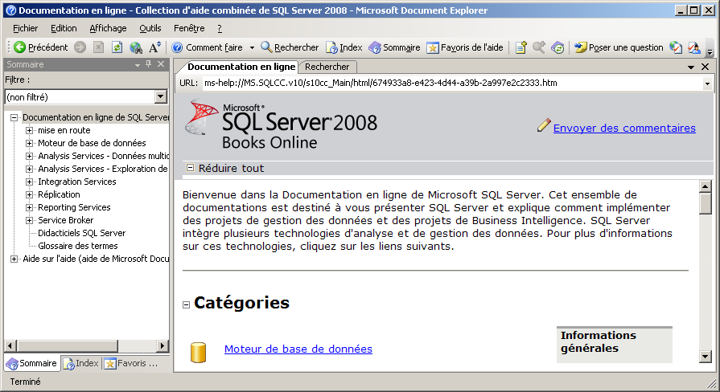
Où peut-on en savoir plus ? La documentation en ligne !
Notes:
<*s*o*u*r*c*e*>*1*3*7*a*2*-*1*-*6*5*<*/*s*o*u*r*c*e*>
Jogger text: Where Do We Learn More? Books Online!
Direction: Left
Instructor notes:

Slide 66
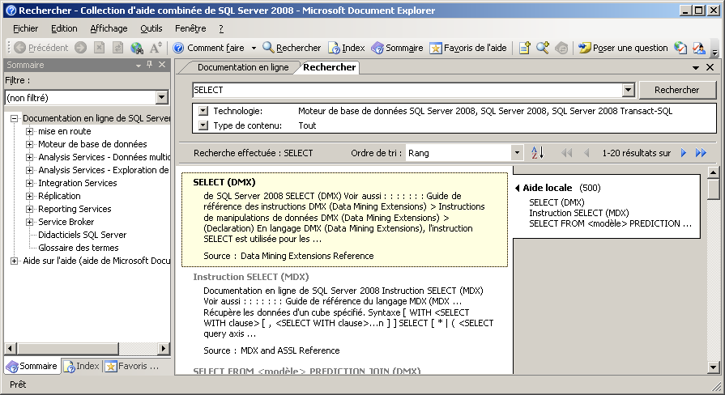
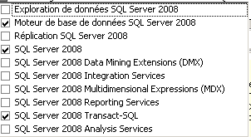
Documentation en ligne
Notes:
<*s*o*u*r*c*e*>*1*3*7*a*2*-*1*-*6*6*<*/*s*o*u*r*c*e*>
Jogger text: Books Online
Direction: Right
Instructor notes:
I changed the Technology to only search the Database Engine and Transact-SQL books.

Slide 67
Exercice 1.2 : Introduction aux outils de SQL Server
Veuillez vous reporter au manuel d'exercices
Notes:
<*s*o*u*r*c*e*>*1*3*7*a*2*-*1*-*6*7*<*/*s*o*u*r*c*e*>
Jogger text: Hands-On Exercise 1.2: Introducing SQL Server Tools
Direction: Right
Exercise: 1.2 (25 mins)
Instructor notes:

Slide 68
Résumé du chapitre
Dans ce chapitre, vous avez
Identifié les principaux composants de SQL Server
Comparé les différentes éditions de SQL Server
Défini une architecture client/serveur
Installé SQL Server 2008
Découvert SQL Server Management Studio
Notes:
<*s*o*u*r*c*e*>*1*3*7*a*2*-*1*-*6*8*<*/*s*o*u*r*c*e*>
Jogger text: Chapter Summary
Direction: Right, blank left
Instructor notes:

